Slide 1
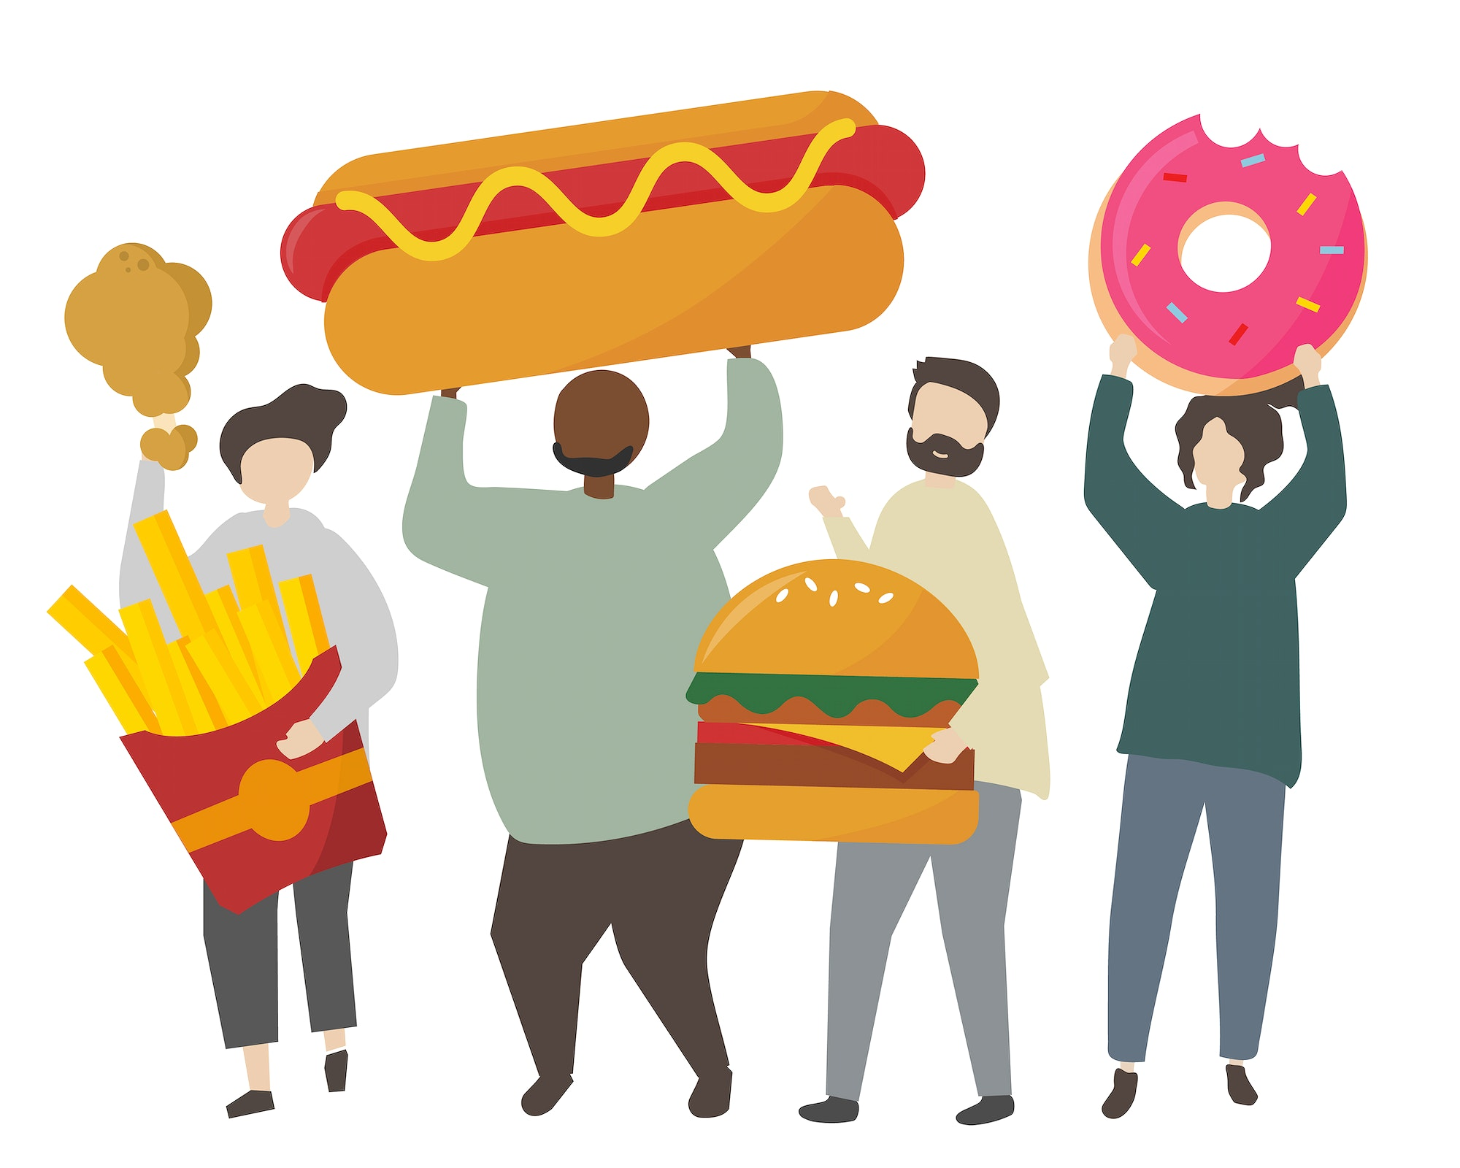
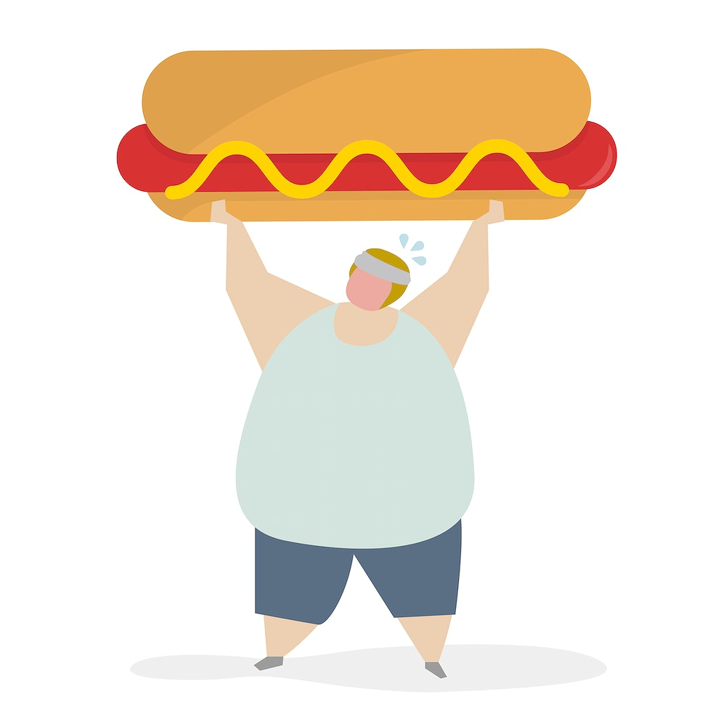
العالم يشعر بالثقل
كيف غيّرت التكنولوجيا السمنة في المجتمع

Slide 2

كيف يتأثر الأشخاص الذين يعانون من السمنة في المجتمع
السمنة مشكلة عالمية متنامية تؤثر على الملايين من الناس. ويمكن أن يكون لها مجموعة متنوعة من الآثار السلبية على الصحة البدنية. ومع ذلك ، من المهم أيضًا ملاحظة أن السمنة يمكن أن يكون لها تأثير سلبي على الصحة العقلية والمجتمع ككل. ستنظر هذه المقالة في كيفية تأثير السمنة على الصحة العقلية والمجتمع.
ترتبط السمنة بزيادة خطر الإصابة بمجموعة متنوعة من حالات الصحة العقلية مثل الاكتئاب والقلق وتدني احترام الذات. من المرجح أن يواجه الأشخاص الذين يعانون من السمنة الإقصاء العام والتمييز والتنمر

Slide 3
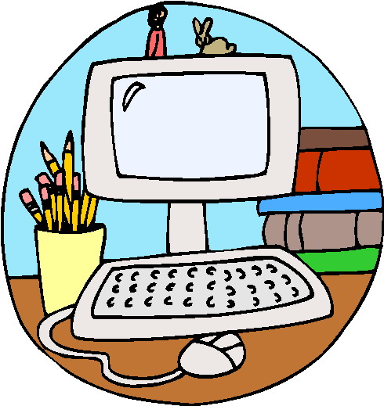
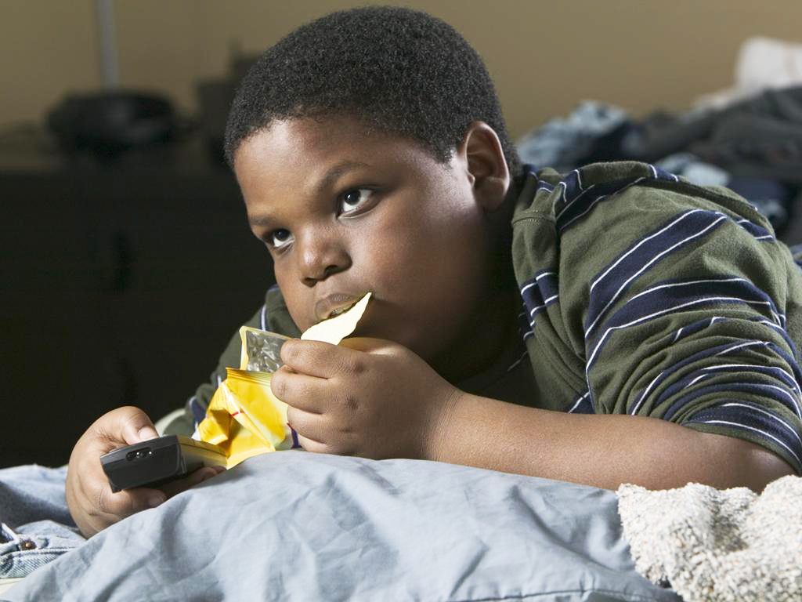
أحدثت التكنولوجيا العديد من التغييرات الإيجابية في المجتمع ، من زيادة الاتصال والوصول إلى المعلومات إلى تحسين الرعاية الصحية والتعليم. ومع ذلك ، لعبت التكنولوجيا أيضًا دورًا في تفاقم وباء السمنة في المجتمع. فيما يلي بعض الطرق التي ساهمت بها التكنولوجيا في زيادة معدلات السمنة:
أسلوب الحياة غير المستقر: جعلت التكنولوجيا حياتنا أكثر راحة ، لكنها جعلتنا أيضًا أكثر استقرارًا. مع ظهور الأجهزة الرقمية ، يقضي الأشخاص وقتًا أطول في الجلوس ووقتًا أقل في النشاط البدني. على سبيل المثال ، بدلاً من المشي أو ركوب الدراجات إلى العمل ، يقود الناس أو يستقلون وسائل النقل العام. بدلاً من اللعب في الخارج ، يقضي الأطفال وقتًا أطول في الداخل في لعب ألعاب الفيديو أو مشاهدة التلفزيون.

Slide 4
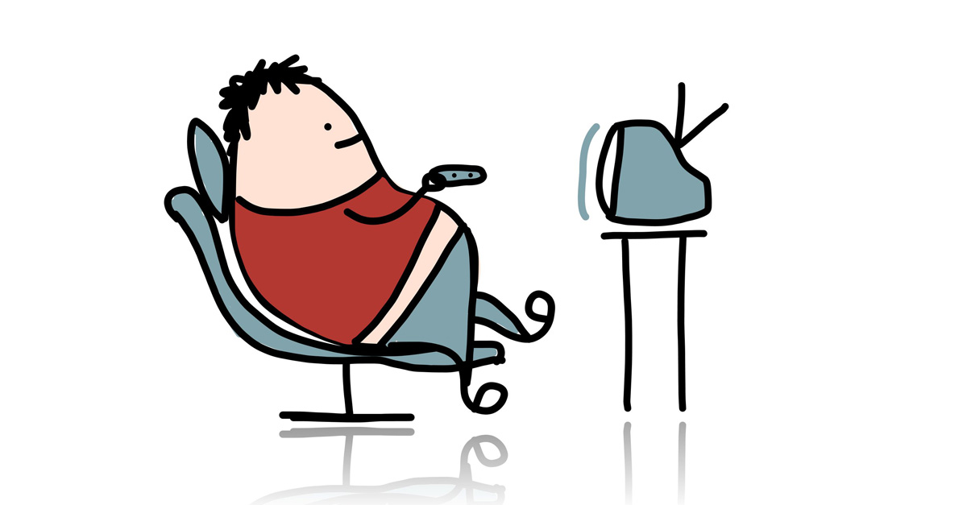
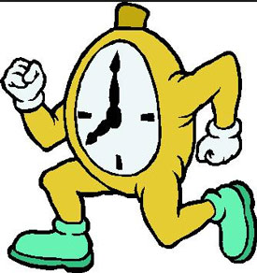

زيادة وقت الشاشة: يقضي الشخص العادي الآن وقتًا أطول من أي وقت مضى قبل التحديق في الشاشات ، سواء كان جهاز كمبيوتر أو هاتفًا أو تلفزيونًا. يمكن أن يؤدي هذا الوقت المتزايد أمام الشاشات إلى انخفاض في النشاط البدني وقلة النوم والإفراط في تناول الطعام. أظهرت الأبحاث أن الأطفال الذين يقضون وقتًا أطول في مشاهدة التلفزيون أو استخدام الأجهزة الإلكترونية هم أكثر عرضة لزيادة الوزن أو السمنة.

Slide 5
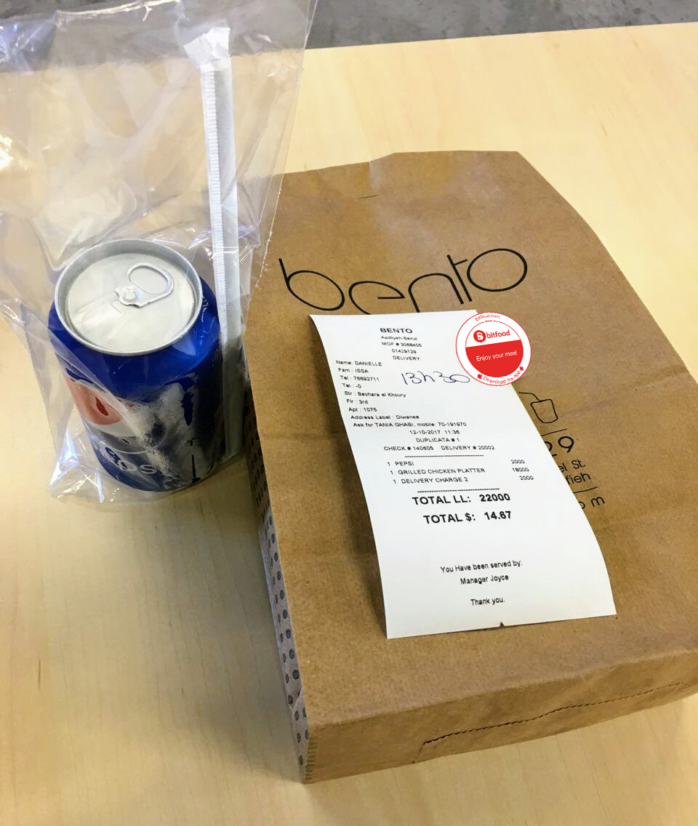
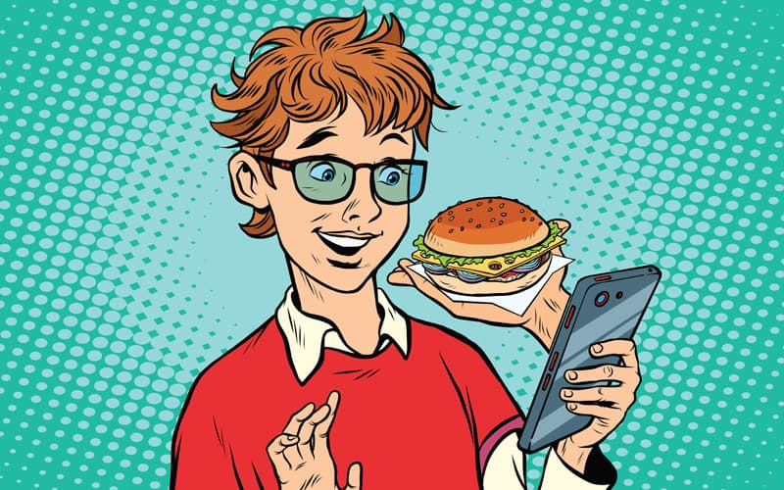
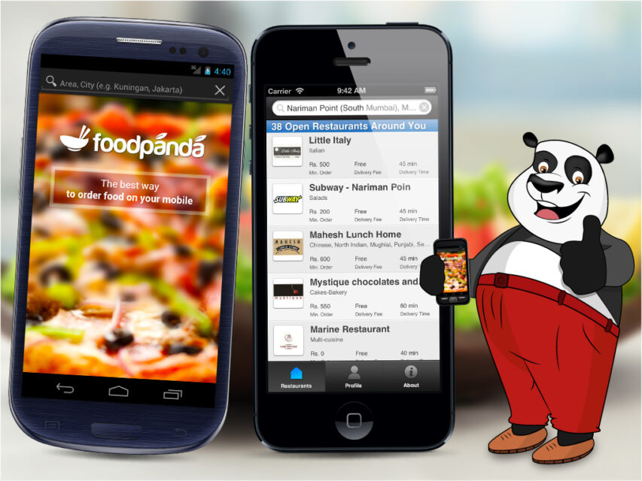
خيارات الأطعمة غير الصحية: سهلت التكنولوجيا الوصول إلى خيارات الأطعمة غير الصحية واستهلاكها. تطبيقات توصيل الطعام ، وسلاسل الوجبات السريعة ذات النوافذ ، وآلات البيع هي مجرد أمثلة قليلة على كيف سهلت التكنولوجيا الوصول إلى الأطعمة عالية السعرات ومنخفضة المغذيات. بالإضافة إلى ذلك ، سهلت وسائل التواصل الاجتماعي والإعلان عبر الإنترنت على شركات الوجبات السريعة استهداف المستهلكين برسائل وإعلانات مقنعة.

Slide 6
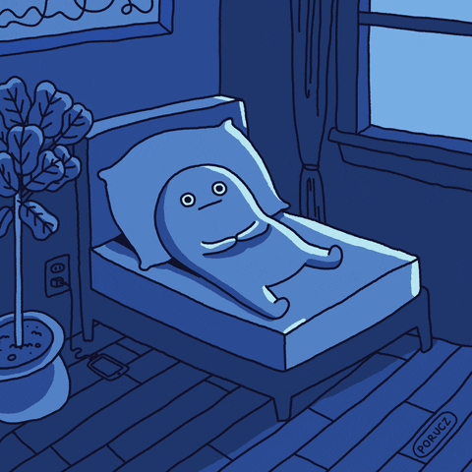


انخفاض التفاعل الاجتماعي: مع ظهور وسائل التواصل الاجتماعي والتواصل عبر الإنترنت ، يقضي الناس وقتًا أقل في التفاعل وجهًا لوجه مع الآخرين. يمكن أن يؤدي ذلك إلى الشعور بالوحدة والاكتئاب ، مما قد يساهم في الإفراط في تناول الطعام وزيادة الوزن.

Slide 7
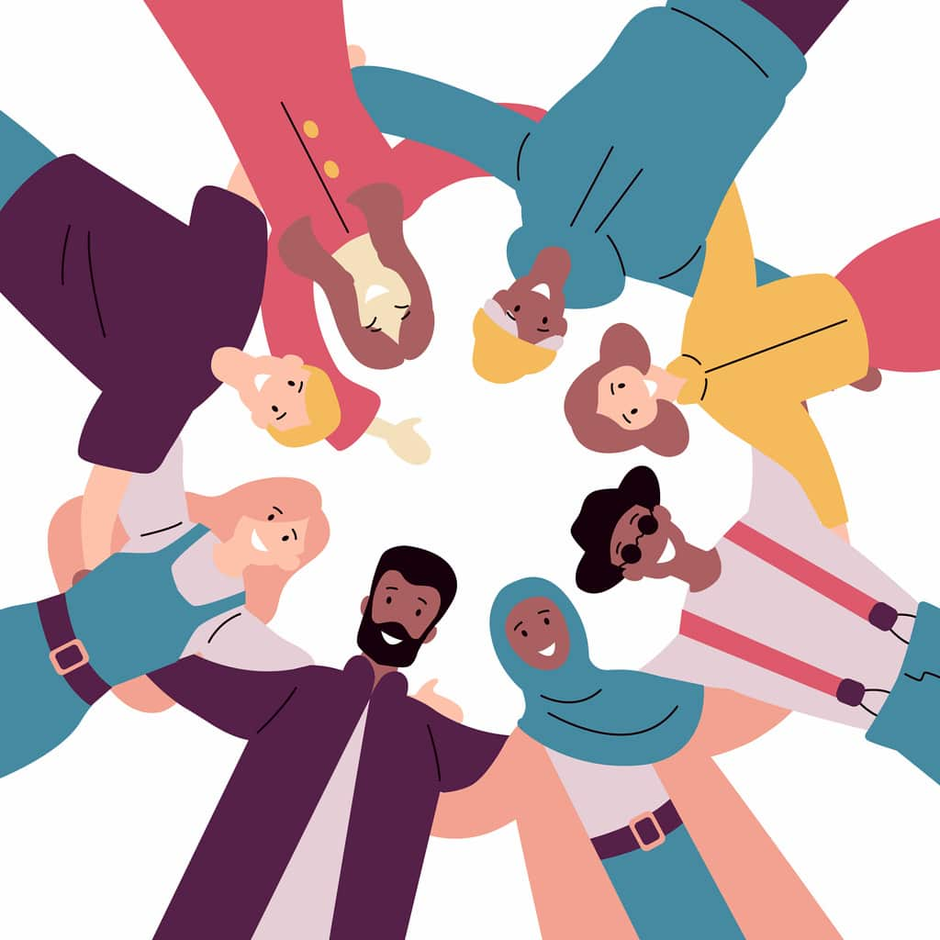
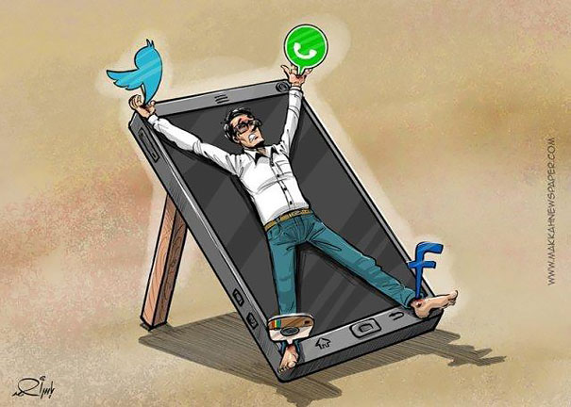
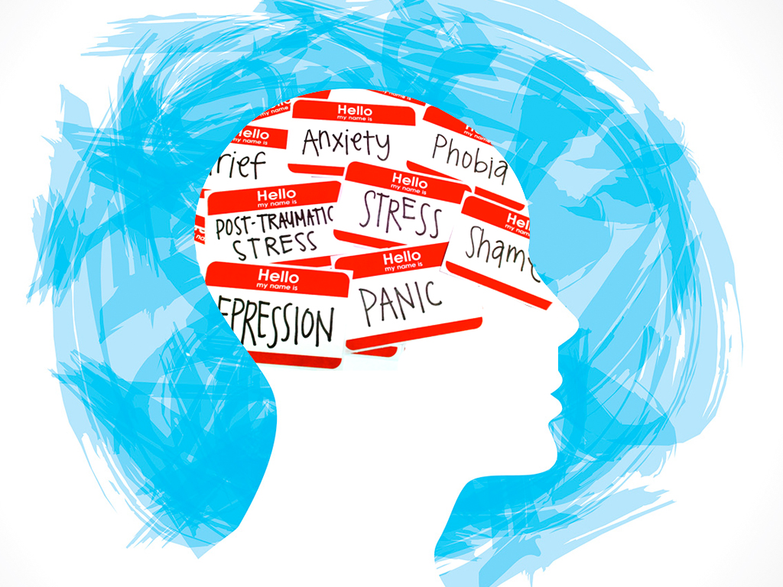



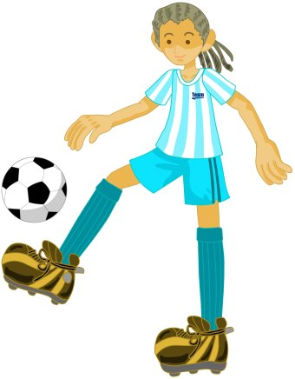
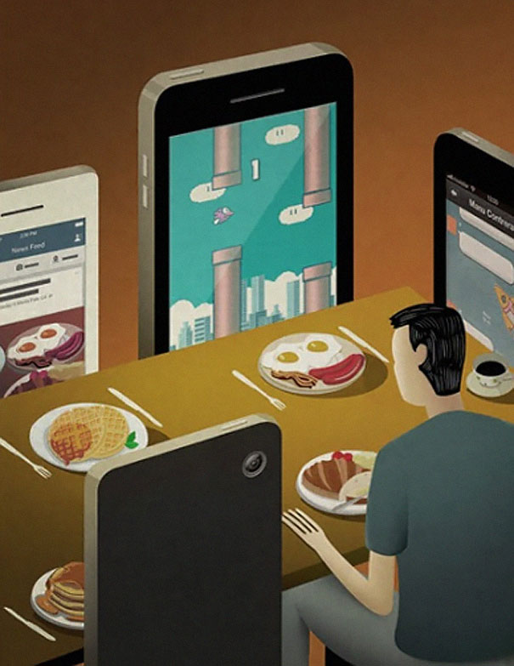
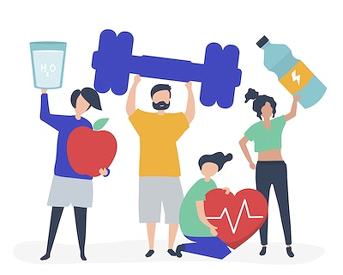
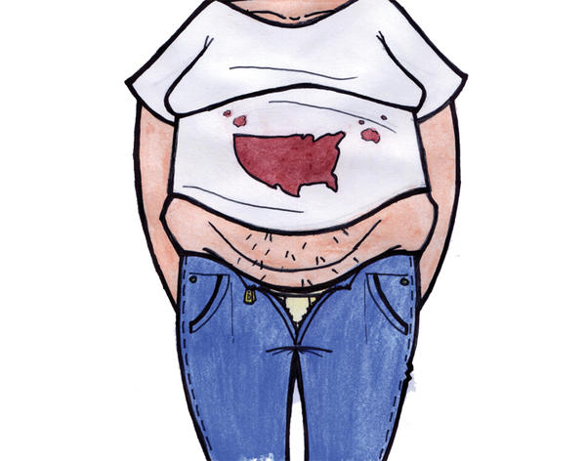

شكرا على استماعكم

